Slide 1
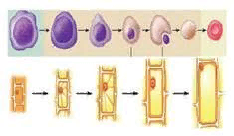
Тема: Ріст та розвиток клітин та фактори, які на нього впливають. Старіння та смерть клітин.

Slide 2
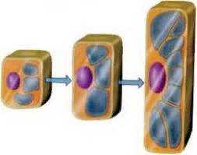
Ріст клітин
Ріст клітин живих організмів може відбуватися з різною швидкістю. Ця швидкість залежить від особливостей будови самої клітини (клітини прокаріотів діляться швидше) та умов зовнішнього середовища.

Slide 3
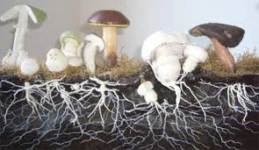
Межі росту клітин також можуть бути різними. У більшості випадків клітини ростуть тільки до певного розміру і цей розмір є невеликим. Але в деяких випадках ріст клітини може бути практично необмеженим. Такий ріст часто спостерігається у грибів, які здатні утворювати гігантські багатоядерні міцелії.

Slide 4
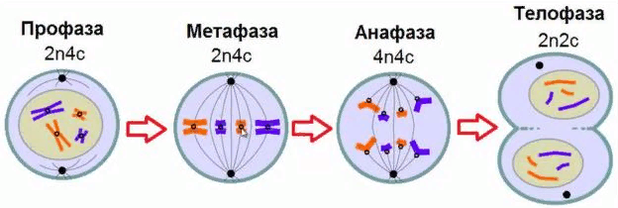
Розвиток клітин
Поділ еукаріотичних клітин (у тому числі клітин людини) в більшості випадків здійснюється шляхом мітозу.
Після поділу доля утворених клітин може бути різною.
На ранніх стадіях ембріогенезу людини клітини після поділу знову діляться.

Slide 5
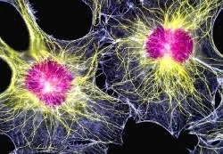
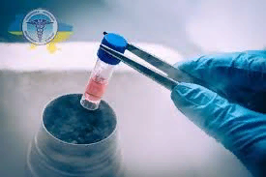
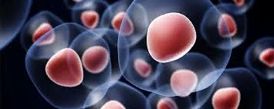
Пізніше починається диференціація клітин і здатність до поділу зберігають лише деякі з них. Такі клітини, що зберігають здатність до поділу і залишаються недиференційованими, називають стовбуровим клітинами.

Slide 6
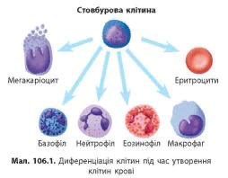
Диференціація клітин
це процес утворення спеціалізованих клітин, які отримують певні риси будови, які дають їм можливість виконувати потрібні функції з високою ефективністю.
Досягається диференціація клітин за рахунок регуляції роботи генів. Геном клітини в цілому залишається незмінним, але активно працює у ньому лише певний комплекс генів. Диференціація клітин в організмі людини є необоротним процесом.

Slide 7
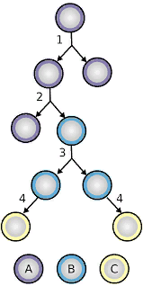
Диференціація клітин із стовбурових (A) у прогеніторні (B) і в решті решт у зрілі диференційовані клітини (C).
1 — симетричний поділ (мітоз),
2 — асиметричний поділ клітин,
3 — прогеніторний поділ,
4 — кінцевий поділ клітин, які виходять у G0 фазу клітинного циклу.

Slide 8
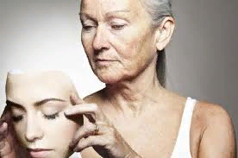
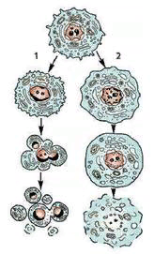
Старіння та смерть клітин
З часом клітини в організмі гинуть.
Ця загибель може бути викликана
зовнішніми (висока чи низька температура, механічні пошкодження тощо)
внутрішніми (старіння) причинами.
Старіння клітин є важливим способом стабілізації кількості клітин в організмі.
Регулюється воно складними молекулярно-генетичними механізмами.
Тривалість життя окремих клітин в організмі людини є дуже різною.

Slide 9
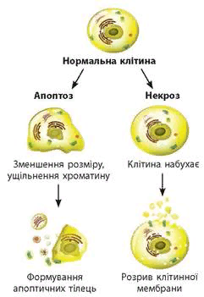
Так, клітини епітелію травного тракту живуть кілька діб, еритроцити — три місяці, а нейрони головного мозку - десятки років.
У багатоклітинних живих організмів (у тому числі й людини) вирізняють два основні способи загибелі клітин — апоптоз і некроз

Slide 10
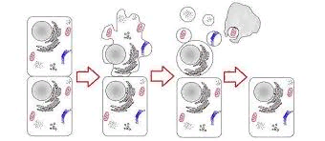
Апоптоз — це запрограмована загибель клітин. Він ініціюється спеціальними молекулярними сигналами й відбувається за певним алгоритмом подій в клітині. У випадку апоптозу клітинна мембрана не руйнується.

Slide 11
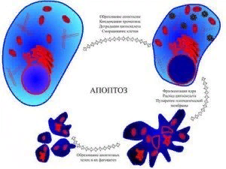
Після надходження сигналу до ядра клітини вона починає синтезувати білки, потрібні для руйнування її власних структур. У результаті апоптозу з клітин утворюються так звані апоптозні тільця, які поглинаються макрофагами або сусідніми клітинами.

Slide 12
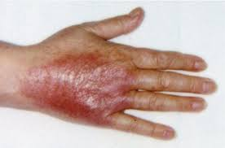
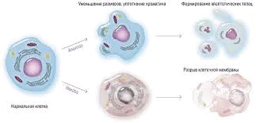
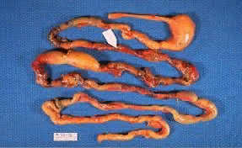
Некроз — це випадкова або патологічна загибель клітин. Він може відбуватися під дією фізичних, хімічних або біологічних факторів і є менш упорядкованим, ніж апоптоз. Під час некрозу клітинна мембрана руйнується й уміст клітини потрапляє в зовнішнє середовище. Це часто стає причиною розвитку запалення.

